Slide 1
第二章：软件过程及其模型
华南理工大学 计算机科学与工程学院
苏锦钿 （17311126764）
2023年9月2日

Slide 2
目 录
CONTENTS
0
1
软件过程概述
0
2
软件生存期

Slide 3
本章概述
软件过程的原理
常见的过程模型的特点、优缺点
软件生存期各阶段的任务
重点围绕瀑布模型、原型法、增量和迭代
敏捷开发方法
注意理解以下问题：
什么是过程模型
为什么需要过程模型
各种过程模型的对比
软件生存期各阶段的划分及关键任务
敏捷开发方法的特点

Slide 4

01
软件过程概述

Slide 5
软件过程概述
软件过程是软件工程的一个核心问题
软件过程包括把用户的需求转变成软件产品所需的所有活动
软件过程是整个软件生命周期中一系列有序的软件生产活动的流程。
过程定义: 一组有序的任务，包括活动、约束和资源使用的一系列步骤，用于产生想要的输出
一个过程常常涉及一系列的工具和技术

Slide 6
软件过程的含义和特性
规定了所有主要的活动
遵从一组约束（例如项目进度）使用资源
产生中间结果和最终产品
可以是用某种方式连接起来的子过程构成
每个过程活动具有进入和退出标准
活动按一定的序列组织，这样可以知道活动什么时候开始和结束
每个过程都有其指导原则，用于解释每个活动的目标
约束和控制可以应用于活动、资源或产品

Slide 7
软件过程模型：过程建模的原因
软件过程模型：过程建模的原因
（1）形成共同的理解
（2）发现不一致、冗余和遗漏
（3）根据目标评估候选活动是否合适
（4）根据具体情况对每一个过程进行裁剪

Slide 8
软件生存期
软件生存期示意图
可行性研究
软件定义
需求分析
概要设计
详细设计
软件开发
实 现
集成测试
确认测试
使用与维护
维护
退役

Slide 9
各阶段基本任务
软件生存期：各阶段的任务
问题定义——“要解决的问题是什么?”
可行性研究——“对于上一个阶段所确定的问题有行得通的解决办法吗?”
需求分析——“为了解决这个问题，目标系统必须做什么？”
总体设计（概要设计）——“概括地说，应该怎样实现目标系统?”
详细设计——“应该怎样具体地实现这个系统呢?”
编码和单元测试——写出正确的容易理解、容易维护的程序模块。
综合测试——通过各种类型的测试(及相应的调试)使软件达到预定的要求。
软件维护——通过各种必要的维护活动使系统持久地满足用户的需要。

Slide 10
可行性研究的任务
软件生存期：各阶段的任务
任务
了解用户要求和现实环境，从技术、经济、市场等方面研究并论证开发该软件系统的可行性
技术途径
调查和了解用户要求 和 现实环境
攒写调查报告
可行性论证 和 分析（技术、经济等）
如可行,制定初步项目开发计划(人员,进度)
阶段性产品
可行性论证报告
初步的项目开发计划

Slide 11
可行性研究的任务
软件生存期：各阶段的任务
可行性研究就是要回答“所定义的问题有可行的解决办法吗？”。
可行性研究的目的是：用最小的代价在尽可能短的时间内确定问题是否有解，以及是否值得去解。
可行性研究所需的时间取决于工程的规模，所需要的成本要占工程总成本的5%~10%。

Slide 12
可行性研究的内容
软件生存期：各阶段的任务
1）技术可行性
技术可行性要分析各种技术因素，例如：
使用现有的技术能否实现这个系统？
是否有胜任开发该项目的熟练技术人员？
能否按期得到开发该项目所需的软件、硬件资源？
2）经济可行性
对经济合理性进行评价，所要考虑的问题是：这个系统的经济效益能否超过它的开发成本？
这就需要对项目进行价格/利益分析，即“投入/产出”分析。
由于利益分析取决于软件系统的特点，因此在软件开发之前，很难对新系统产生的效益作出精确的定量描述，所以往往采用一些估算方法。

Slide 13
可行性研究的内容
软件生存期：各阶段的任务
3）操作可行性
操作可行性评价系统运行后会引起的各方面变化，如：对组织机构管理模式、用户工作环境等产生的影响。
4）社会可行性
社会可行性主要讨论法律方面和使用方面的可行性。
例如，被开发软件的权利归属问题、软件所使用的技术是否会造成侵权等问题。

Slide 14
软件生存期：各阶段的任务
1）复查系统规模和目标；
2）研究目前正在使用的系统；
3）导出新系统的高层逻辑模型（数据流图、数据字典）；
4）重新定义问题；
5）导出和评价供选择的解法（物理解决方案）；
6）推荐行动方案；
7）草拟开发计划；
8）书写文档提交审查。
5）导出和评价供选择的解法（物理解决方案）；
6）推荐行动方案；
7）草拟开发计划；
8）书写文档提交审查。
可
行
性
研
究
的
步
骤

Slide 15
需求分析
软件生存期：各阶段的任务
任务
确定用户对待开发软件系统的需求包括：
功能需求
非功能性需求
运行环境约束
重要性
软件开发依据，软件验收的标准
困难性
难以说清, 动态变化, 歧义，复杂
技术途径和工具
需求分析人员需与用户不断、反复地交流和商讨，使用户需求逐步准确化、一致化、完全化
抽象、问题分解、快速原型、多视点等技术
阶段性产品
软件需求规格说明书SRS(功能，性能和运行环境约束)

Slide 16
概要设计
软件生存期：各阶段的任务
任务
根据SRS建立目标软件系统总体结构、设计全局数据库和数据结构，规定设计约束，制定集成测试计划等等。
技术途径和工具
根据软件需求规格说明书, 自顶向下, 逐步求精, 抽象, 模块化, 局部化，信息隐藏 …...
阶段性产品
概要设计规格说明书
数据库或数据结构设计说明书
集成测试计划。

Slide 17
软件生存期：各阶段的任务
详细设计
任务
细化概要设计所生成的各个模块, 并详细描述程序模块的内部细节(算法，数据结构等)，形成可编程的程序模块，制订单元测试计划
技术途径
根据SRS和概要设计结果进行，单入口单出口，PDL
阶段新产品
详细设计规格说明书
单元测试计划

Slide 18
实现阶段
软件生存期：各阶段的任务
任务
根据详细设计规格说明书编写源程序，并对程序进行调试和单元测试，验证程序与详细设计文档 一致性
技术途径和工具
以详细设计规格说明书为依据、基于某种程序设计语言进行编码
阶段新产品
源程序代码

Slide 19
集成测试
软件生存期：各阶段的任务
任务
根据概要设计规格说明书，将经过单元测试的模块逐步进行集成和测试
技术途径和工具
以概要设计规格说明书和集成测试计划为依据，进行集成模块并进行测试
IDE, 专有工具等
阶段性产品
生成满足概要设计要求、可运行的系统源程序和系统集成测试报告

Slide 20
确认测试
软件生存期：各阶段的任务
任务
根据软件需求规格说明书，测试软件系统是否满足用户的需求
途径
由用户参与，以软件需求规格说明书为依据进行确认测试
专有工具
阶段性产品
可供用户使用的软件产品(文档，源程序)

Slide 21
软件维护
软件生存期：各阶段的任务
任务
对使用后的软件进行维护例如:
修正使用过程中发现的错误－纠错性维护
增加新的功能－完善性维护
从一个环境搬迁到另一个环境－适应性维护
途径
以文档和源程序为基础按用户要求进行
阶段性产品
版本更新的软件产品

Slide 22
02
软件过程模型

Slide 23
软件过程模型
软件开发模型是软件开发全部过程、活动和任务的结构框架。它能直观表达软件开发全过程，明确规定要完成的主要活动、任务和开发策略。
软件开发模型也常称为：
（1）软件过程模型
（2）软件生存期模型
（3）软件工程范型

Slide 24
软件过程模型
软件生命周期的每一阶段都有明确的任务，把规模大、结构复杂、管理复杂的软件开发变得容易控制和管理。
各个阶段的活动如何衔接，开发过程中采用什么样的策略，应遵守什么样的规定和制约，将这些活动框架（忽略不必要的细节）用一种模型表示出来，称为软件过程模型（或软件开发模型或软件生命周期模型）。
也就是说， 软件过程模型是软件开发全部过程、活动和任务的结构框架。
Notes:
软件开发模型是软件开发全部过程、活动和任务的结构框架。它能直观表达软件开发全过程，明确规定要完成的主要活动、任务和开发策略。
软件过程模型的选择基于项目和应用的性质、采用的方法工具以及需要的控制和交付的产品。几种典型的模型：

Slide 25
软件过程模型：主要模型
瀑布模型
V 模型
原型化模型
可操作规格说明
可转换模型
阶段化开发：增量和迭代
螺旋模型
敏捷方法

Slide 26
(1) 瀑布模型
软件过程模型：瀑布模型
软件过程模型的第一个模型
帮助开发人员布置他们需要做的工作时非常有用
向客户解释软件简单容易
瀑布模型
从一个非常高层次的角度描述了开发过程中的活动
提出了要求开发人员经过的事件序列
每个主要阶段都有与其相关联的里程碑和可交付产品

Slide 27
软件过程模型：瀑布模型
(1) 瀑布模型
需求分析
系统设计
程序设计
编码
单元测试和集成测试
系统测试
验收测试
运行和维护

Slide 28
软件过程模型：瀑布模型
瀑布模型开发软件的特点
提供了软件过程模型的基本框架（模板）。采用结构化方法开发,包括结构化分析、结构化设计、结构化程序设计和结构化测试方法。
2、阶段间具有顺序性和依赖性，强调每一阶段活动的严格顺序。
3、推迟实现的观点。
4、每个阶段必须完成规定的文档，以经过评审确认了的阶段工作产品（文档）驱动下一阶段的工作
每个阶段结束前完成文档审查, 及早改正错误。
传统瀑布模型存在什么问题？

Slide 29
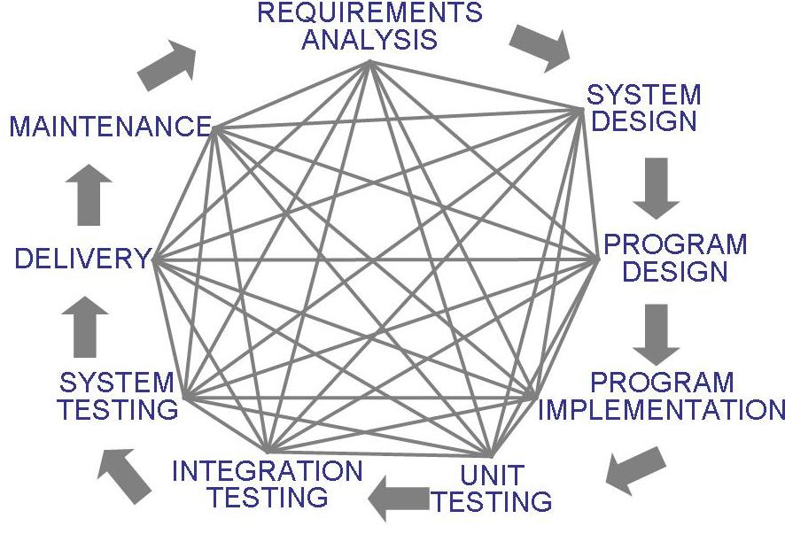
软件过程模型：瀑布模型
瀑布模型没有循环
大多数软件开发应用了大量的迭代

Slide 30
瀑布模型的优点
软件过程模型：瀑布模型
优点：采用规范的方法；严格规定每个阶段提交的文档；要求每个阶段交出的产品必须经过验证。
瀑布模型适合于用户需求明确、完整、无重大变化的软件项目开发。瀑布模型的成功在很大程度上是由于它基本上是一种文档驱动的模型。
“瀑布模型是由文档驱动的”这个事实也是它的一个主要缺点。
实际项目很少按照该模型给出的顺序进行；
用户常常难以清楚地给出所有需求；
用户必须有耐心，等到系统开发完成。

Slide 31
软件过程模型：瀑布模型
瀑布模型的缺点
对如何处理开发中产品和活动的变化没有提供相关的指导
将软件开发视为制造而不是创造
创造一个产品没有迭代的活动
需要等待很长时间

Slide 32
原型化瀑布模型
软件过程模型：原型化瀑布模型
原型是一个部分开发的产品
原型化：
使开发者能够对评估可选的设计策略 (设计原型)
帮助用户理解系统将会是什么样子 (用户界面原型)
原型化对验证Verification和确认Validation很有用

Slide 33
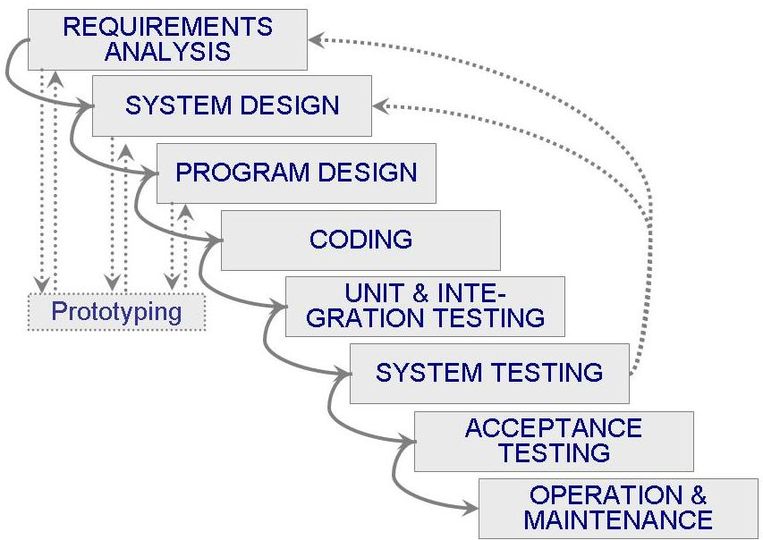
软件过程模型：瀑布模型
原型化瀑布模型

Slide 34
(2) V 模型
软件过程模型：V模型
是瀑布模型的一个变种
用单元测试验证程序设计
用系统测试验证系统设计
用验收测试验证需求
如果在验证和确认过程中发现了问题，那么在再次执行右边的测试步骤之前，重新执行左边的步骤以修正左边

Slide 35
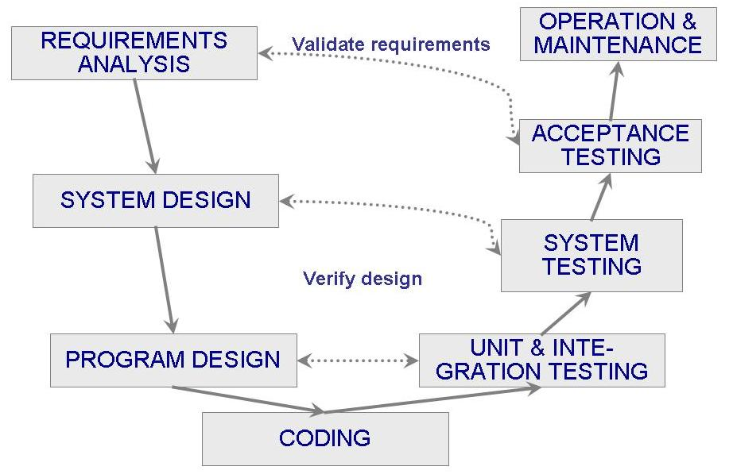
软件过程模型：V模型

Slide 36
软件过程模型：原型法模型
(3)原型法模型
听取用
户意见
建造/修改原型
允许需求或设计反复调查
减少开发中的风险和不确定性
用户测试
运行原型

Slide 37
软件过程模型：原型法模型
采用原型模型的软件生存周期
(3)原型法模型
生成
原型
分析定义
系统需求
原型化
运 行
维护
系统
设计
含原型化的
软件生存期
程序
设计
测试
编码

Slide 38
软件过程模型：原型法模型
(3)原型法模型
原型模型存在的问题
⑴ 为了使原型尽快的工作，没有考虑软件的总体质量和长期的可维护性。
⑵ 为了演示，可能采用不合适的操作系统、编程语言、效率低的算法，这些不理想的选择成了系统的组成部分。
⑶ 开发过程不便于管理。
有效的使用原型模式
建造原型仅是为了定义需求，之后就被抛弃（或被部分抛弃），实际的软件在充分考虑了质量和可维护性之后才被开发。

Slide 39
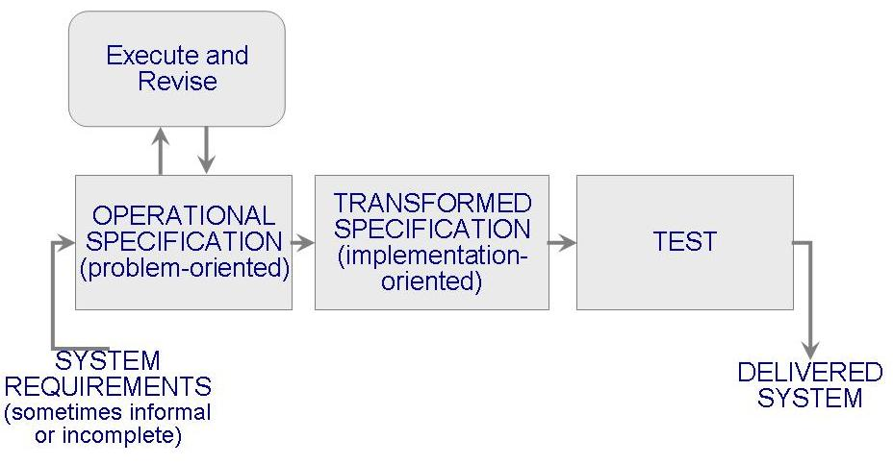
软件过程模型：可操作规格说明
(4)可操作规格说明
在开发过程早期检查需求及其隐含意义
功能和设计可以合并

Slide 40
软件过程模型：可操作规格说明
(5)可转换模型
减少主要开发步骤
应用一系列的转换把需求规格说明变为一个可交付使用的系统
改变数据表示
选择算法
优化
编译
形式化开发记录
形式化规格说明

Slide 41
(6) 阶段化开发: 增量和迭代
软件过程模型：增量和迭代
减少循环时间
系统一部分一部分地交付
系统其他部分在开发时，客户能获得一部分功能
两个系统功能可以并行
产品系统 (发布n): 正在运行
开发系统 (发布 n+1): 下一个版本

Slide 42
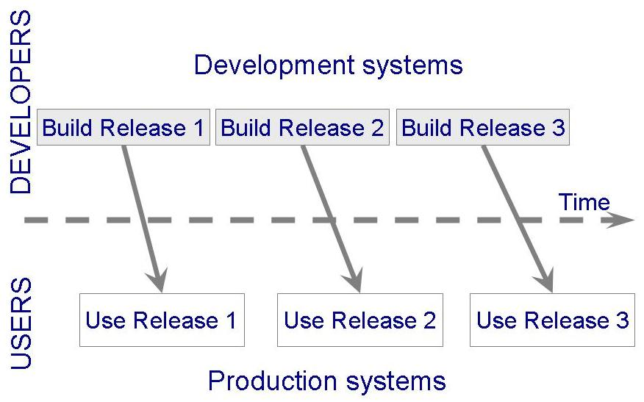
软件过程模型：增量和迭代
(6) 阶段化开发: 增量和迭代

Slide 43
软件过程模型：增量和迭代
增量模型
系统信息工程
分析
设计
编码
测试
第1个增量的发布
增量2
分析
设计
编码
测试
第2个增量的发布
增量3
分析
设计
编码
测试
第3个增量的发布
增量4
分析
设计
编码
测试
第4个增量
的发布
calendar time

Slide 44
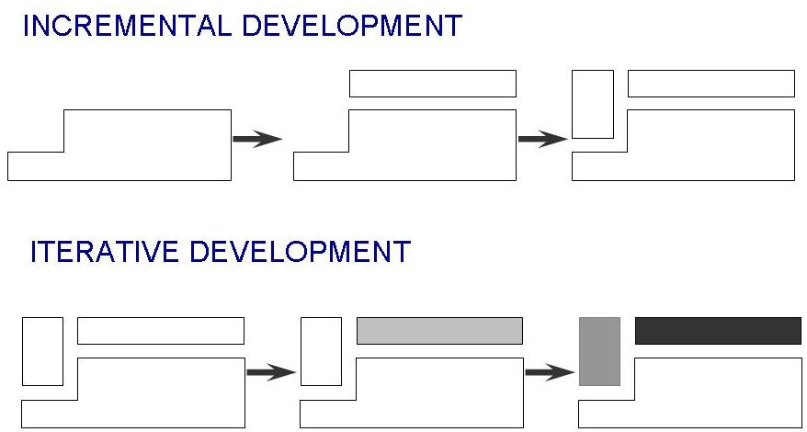
软件过程模型：增量和迭代
(6) 阶段化开发: 增量和迭代
增量开发: 先定义一个小的功能子系统，再在每个新的发布中增加新功能
迭代开发: 一开始就提交完整的系统，再在每一个新的发布中改变每个子系统的功能

Slide 45
软件过程模型：增量和迭代
阶段化开发的设计基于以下原因
即使缺少某些功能，也可以在早期的发布中就可以开始进行培训
可以及早为那些以前从未提供的功能开拓市场
经常性的发布可以使开发人员全面、快速修复这些问题
开发团队将重点放在不同的专业领域技术上

Slide 46
软件过程模型：增量和迭代
(7) 螺旋模型
Boehm (1988)提出
结合开发活动和风险管理，以将风险减到最小并加以控制
该模型的每个迭代围绕四个主要的活动
计划
确定目标、可选方案、约束
评估可选方案和风险
开发和测试

Slide 47
软件过程模型：增量和迭代
(7) 螺旋模型
计划
用户通信
风险分析
工程实施
产品维护项目
用户评估
产品增强项目
新产品开发项目
建造及发布
概念开发项目

Slide 48
软件过程模型：增量和迭代
(7) 螺旋模型
螺旋模型沿着螺线旋转，在六个象限上分别表达了六个方面的任务和活动，即：
用户通信──建立开发者和用户之间有效通信
制定计划──确定软件目标，选定实施方案，弄清项目开发的限制条件
风险分析──分析所选方案，考虑如何识别和消除风险
实施工程──实施软件开发
建造及发布──建造、测试、安装和提供用户支持
客户评估──评价开发工作，提出修正建议

Slide 49
软件过程模型：增量和迭代
(7) 螺旋模型
螺旋模型的优点
对可选方案和约束条件的强调有利于已有软件的重用，也有助于把软件质量作为软件开发的一个重要目标
减少了过多测试或测试不足
维护和开发之间并没有本质区别
螺旋模型的特点
风险驱动，需要相当丰富的风险评估经验和专门知识，否则风险更大
主要适用于内部开发的大规模软件项目，随着过程的进展演化，开发者和用户能够更好的识别和对待每一个演化级别上的风险
随着迭代次数的增加，工作量加大，软件开发成本增加

Slide 50
软件过程模型：增量和迭代
维护期
(8) 喷泉模型
运行状态
进一步开发
实现和集成阶段
特点：主要用于支持面向对象开发过程体现了软件创建所固有的迭代和无间隙的特征
实现阶段
面向对象设计阶段
计划阶段
面向对象分析阶段
需求阶段

Slide 51
软件过程模型：敏捷过程模型
(9) 敏捷过程模型
敏捷（agile）就是“快”！快才能适应社会的快节奏。
敏捷方法的两大主要特征是对“适应性”的强调，以及对“人”的关注。
经典的软件工程方法借鉴了工程学领域的实践，强调前期的设计与规划，并尝试在很长的时间跨度内为一个软件开发项目制定严格而详尽的计划，然后交由具备普通技能的人群分阶段依次完成目标。
51

Slide 52
软件过程模型：敏捷过程模型
(9) 敏捷过程模型
敏捷过程将整个软件生命周期分解为若干个小的迭代周期，通过在每个迭代周期结束时交付阶段性成果获取切实有效的客户反馈。
其目的是希望通过建立及时的反馈机制，以应对随时可能的需求变更，并做出相应的调整，从而增强对软件项目的控制能力。
相对于经典的软件开发过程的计划性特征，该过程在适应性上具有更大的优势
乐观是编程的职业病，反馈则是其处方。

Slide 53
软件过程模型：敏捷过程模型
敏捷方法
强调灵活性在快速、有效开发软件中的作用
敏捷方法
相对于过程和工具，更强调个人和交互的价值
更喜欢在生产运行的软件上投入时间 ，而不是在文档的编写上
注重客户的合作，而不是合同谈判
专注于对变化的反应，而不是创建一个计划而后遵循这个计划

Slide 54
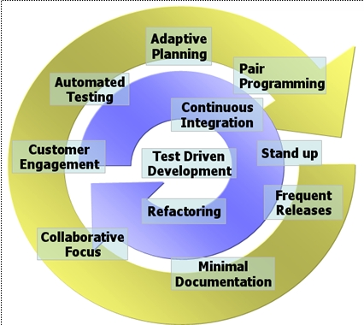
软件过程模型：敏捷过程模型
敏捷方法

Slide 55
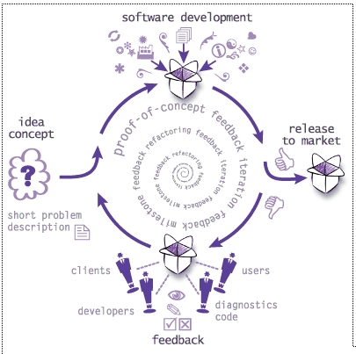
软件过程模型：敏捷过程模型
敏捷方法

Slide 56
软件过程模型：敏捷过程模型
敏捷方法
敏捷过程非常强调人的作用
敏捷开发提出了以下12条原则
开发人员最优先要做的是通过尽早且持续地交付有价值的软件从而使客户满意。
即使到了开发的后期，也欢迎改变需求，敏捷过程利用变化为客户创造竞争优势。
经常性地交付可以工作的软件，交付的间隔可以从几个星期到几个月，交付的时间间隔越短越好。
在整个项目开发期间，业务人员和开发人员必须天天都在一起工作。

Slide 57
软件过程模型：敏捷过程模型
敏捷方法
围绕被激励起来的个体构建项目为开发人员提供所需的环境和支持，并且信任他们能够完成工作。
在团队内部，最具有效果并富有效率的传递信息的方法就是面对面的交谈。
工作的软件是首要的进度度量标准。
敏捷过程提倡可持续的开发速度，责任人、开发人员和用户应该能够保持一个长期且恒定的开发速度。
不断地关注优秀的技能和好的设计会增强敏捷能力。
简单是最根本的。
最好的构架、需求和设计出自于组织团队。
每隔一定时间团队会在如何才能更有效地工作方面进行反省，然后相应地对自己的行为进行调整。

Slide 58
软件过程模型：敏捷过程模型
极限编程
极限编程（eXtreme Programming，XP）是敏捷软件开发中最富有成效的几种方法学之一，它是由KenBeck在1996年提出的。
XP具有强沟通、简化设计和迅速反馈等特点，一般只适合于规模小、进度紧、需求不稳定、开发小项目的小团队。

Slide 59
软件过程模型：敏捷过程模型
极限编程
一个严格实施XP的项目，其开发过程应该是平稳、高效和快速的。
与一般流行的开发过程模型相比，XP模型具有如下的优点：
是“轻量型”和“灵活”的软件过程模型，并且与面向对象语言结合起来，提供了一种很有特点的软件开发解决方案。
是用于解决大型软件开发过程中所遇到的问题的方法，可以称为“专家协作”的开发方式。

Slide 60
软件过程模型：敏捷过程模型
极限编程
极限编程的核心有4个要点：交流、简单、反馈和勇气，它们构成了极限编程的精髓。
交流包括开发人员与客户的交流、开发人员之间的交流、开发人员与管理人员的交流。
简单是指设计简单、编码简单、注释简单以及测试简单。
反馈包括客户对软件的反馈，以及测试代码对功能代码的反馈。
勇气是指接受任务的勇气。

Slide 61
软件过程模型：敏捷过程模型
极限编程
结对编程（Pair Programming）
结对编程是一个非常直观的概念，简单的说是指两位程序员肩并肩地坐在同一台计算机前，面对同一个显示器，使用同一个键盘和同一个鼠标一起工作。
基本上所有的开发环节都面对面、平等、互补地进行开发工作，并且这两人的角色可以随时交换。
1995年，澳大利亚悉尼理工大学计算机科学教授、国际公认的软件工程理论与实践之人类因素研究权威人士Larry Constantine，在专栏中第1次提到他所观察到的一个现象：“两个开发人员一起工作，可以比以往更快地交出完成并经过测试的代码，而且这些代码几乎是没有错误的”。
一种合作式编程模式，两名开发人员就像是一个联合的智慧的有机体

Slide 62
软件过程模型：敏捷过程模型
极限编程
结对编程的优势与问题
优势：
可以最大化地提高工作效率
可以生成更好的代码
可以减少风险
是知识传播的最好途径
可以打造出最佳的合作团队
问题
现在在很多大公司里，越来越多的项目都交给处于不同地理位置和不同工作时间段的开发人员组成的虚拟团队完成（比如，很多开源软件都是由分布在世界各地的开发人员共同完成的），在这种情况下，极限编程推崇的结对编程很难得到应用

Slide 63
软件过程模型：其他敏捷过程模型
自适应软件开发 （ASD）
Scrum
动态系统开发方法（DSDM）
Crystal
特征驱动开发（FDD）
敏捷建模（AM）
敏捷统一过程（AUP）

Slide 64
软件过程模型：能力成熟度模型
能力成熟度模型（ Capability Maturity Model ，CMM）
是由美国卡内基.梅隆大学的软件工程研究所开发的软件成熟度模型，共分为5级，它是一个动态的过程，企业可根据不同级别的要求循序渐进，不断改进。
是对于软件组织在定义、实施、度量、控制和改善其软件过程的实践中的各个发展阶段的描述，是国际公认的对软件公司进行成熟度等级认证的重要标准。
CMMI（Capability Maturity Model Integration，能力成熟度模型集成）是CMM模型的最新版本。CMMI是美国国防部的一个设想，想把现在所有，以及将被发展出来的各种能力成熟度模型集成到一个框架中。

Slide 65
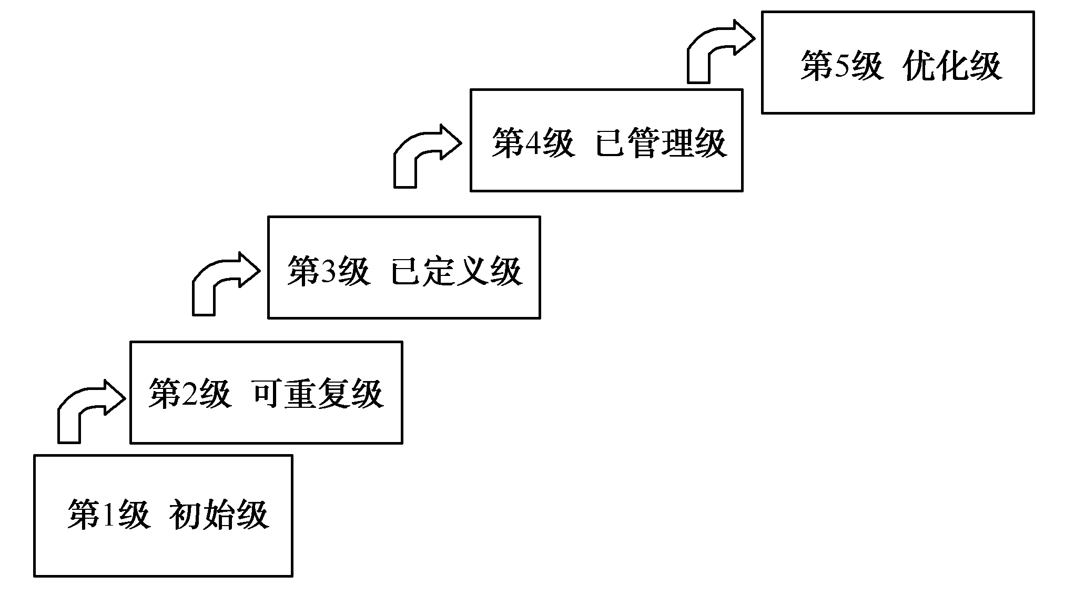
软件过程模型：能力成熟度模型
CMM的5级模型

Slide 66
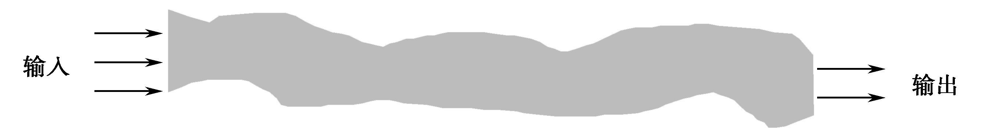
软件过程模型：能力成熟度模型
（1）初始级
过程无序且不可见。软件过程的特点是无秩序的，有时甚至是混乱的。

Slide 67
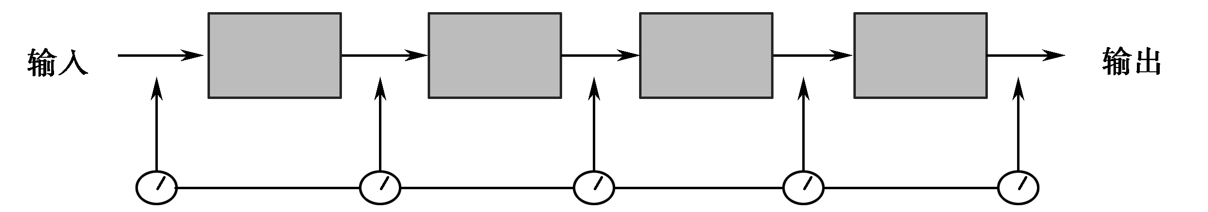
软件过程模型：能力成熟度模型
（2）可重复级
里程碑可见，按计划开发。已建立了基本的项目管理过程，可用于对成本、进度和功能特性进行跟踪。对类似的应用项目，过程有章可循并能重复以往所取得的成功。项目有里程碑，可分阶段检查。

Slide 68
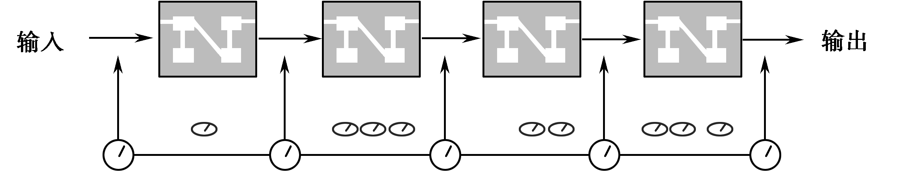
软件过程模型：能力成熟度模型
（3）已定义级
每个阶段的内部活动可见，形成了整个软件组织的标准化软件过程。全部项目均采用与实际情况相吻合的、且适当修改后的标准软件过程进行操作。

Slide 69
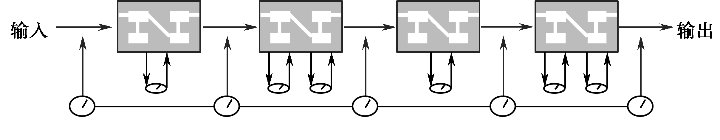
软件过程模型：能力成熟度模型
（4）已管理级
过程可度量，预测值与结果之间的偏差可控。软件过程和产品质量有详细的度量标准，可得到定量的认识和控制。

Slide 70
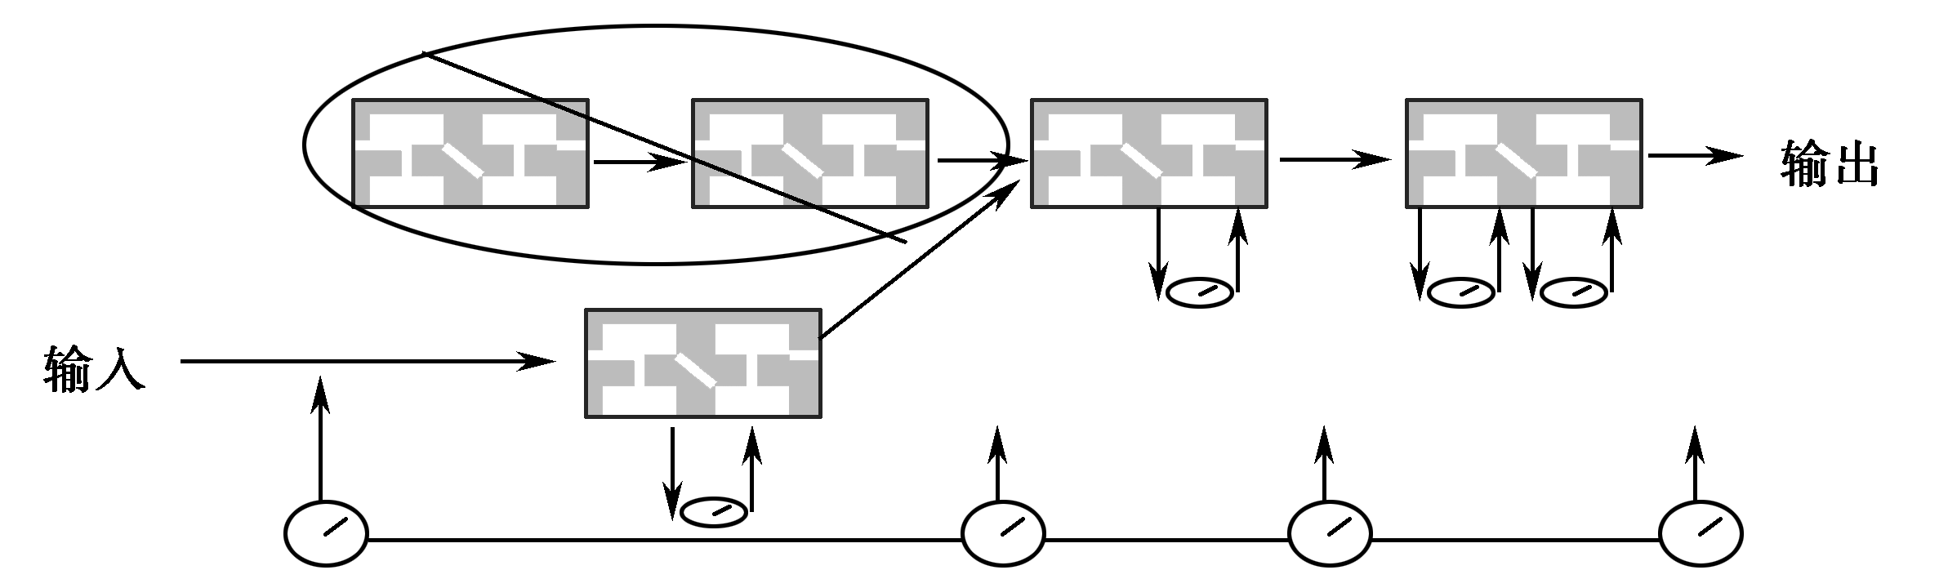
软件过程模型：能力成熟度模型
（5）优化级
过程动态调整，以及新技术的采用。通过对来自过程、新概念和新技术等方面的各种有用信息的定量分析，能够持续性地对过程进行改进。

Slide 71
关键概念和知识
本章总结
软件过程的含义、作用
软件生存期各阶段的任务
各种典型的过程模型的原理、特点和优缺点
敏捷开发方法的特点
Notes:
71
本章力图对计算机软件工程学作一个简短的概述。首先通过回顾计算机系统发展简史，说明开发软件的一些错误方法和观念是怎样形成的。然后列举了这些错误方法带来的严重弊病(软件危机)，澄清了一些糊涂观念。为了计算机系统的进一步发展，需要认真研究开发和维护软件的科学技术。应总结计算机软件的历史经验教训，借鉴其他工程领域的管理技术，逐步使软件工程这门新学科发展和完善起来。

